Slide 1

OAuth 2.0

Slide 2
Request for Comments (RFC)
São documentos usados pela comunidade para definir os padrões da web e compartilhar informações técnicas.
RFC geralmente são identificados por números, é uma série de publicações que documenta padrões, serviços e protocolos oficiais da Internet que são mantidos pelo IETF (Internet Engineering Task Force). Alguns desses documentos existem com a única finalidade informativa.

Slide 3
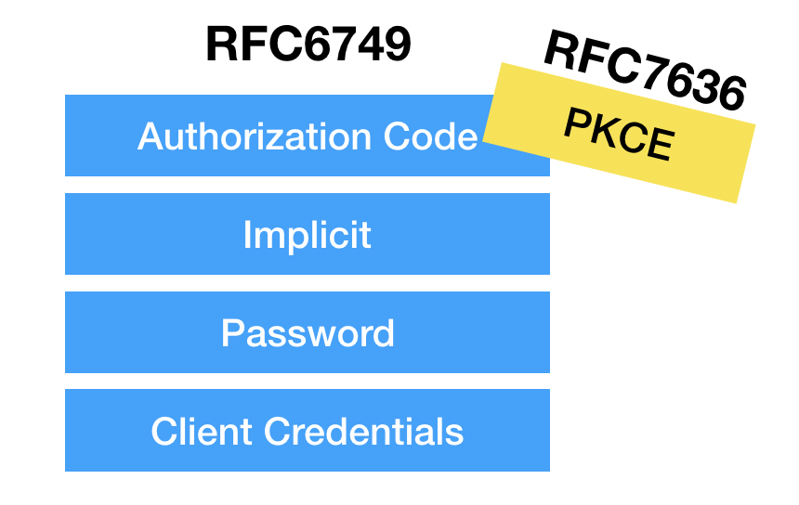
Fluxos de Obtenção de Access Token

Slide 4




Resource Owner (Usuário): É a pessoa entidade que concede o acesso aos seus dados. Literalmente o dono do recurso.
Client (Cliente): É a aplicação que interage com o Resource Owner. No caso de uma aplicação WEB, MOBILE, SPA, seria a aplicação do Browser.
Authorization Server (Servidor de autorização): Responsável por autenticação e emitir tokens de acesso (Access Token). Detém informações do Resource Owner (Usuário).
Resource Server (Servidor de recurso): API exposta na internet e contém os dados do usuário. Para conseguir acesso ao seu conteúdo é necessário um token emitido pelo Authorization Server.

Slide 5
Password Credentials
Informa as credenciais
Solicita access token

Slide 6
Password Credentials
Informa as credenciais
Solicita access token
REQUISIÇÃO
POST /oauth/token
Content-Type: application/x-www-form-urlencoded
Authorization: Basic tam9hbzoXMKjM=
username=anime_social_backend&password=anime_social&grant_type=password

Slide 7
Password Credentials
Informa as credenciais
Solicita access token
RESPOSTA
Retorna access token
HTTP/ 1.1 200
{
"access_token": "0c39c6e4-bc86-4cdd-9412-35ece81ad7a3",
"token_type": "bearer",
"expires_in": 21599,
"scope": "write read"
}

Slide 8
Password Credentials
Informa as credenciais
Solicita access token
Retorna access token
Faz requisição em recurso da API utilizando access token
Consulta access token
Access token válido
Utiliza recurso e apresenta algo
Retorna recurso solicitado

Slide 9
Refresh Tokens
Informa as credenciais
Solicita access token
RESPOSTA
Retorna access token
HTTP/ 1.1 200
{
"access_token": "0c39c6e4-bc86-4cdd-9412-35ece81ad7a3",
"token_type": "bearer",
"expires_in": 999,
"scope": "write read"
}

Slide 10
Refresh Tokens
Informa as credenciais
Solicita access token
Retorna access token
Access token expirou
Faz requisição em recurso da API utilizando access token
Consulta access token
Access token inválido
Não autorizado

Slide 11
Refresh Tokens
Informa as credenciais
Solicita access token
RESPOSTA
Retorna access token e refresh token
HTTP/ 1.1 200
{
"access_token": "0c39c6e4-bc86-4cdd-9412-35ece81ad7a3",
"token_type": "bearer",
"refresh_token": "f874ff3d-34db-45e7-95c7-c6a53c7710f7",
"expires_in": 999,
"scope": "write read"
}

Slide 12
Refresh Tokens
Informa as credenciais
Solicita access token
Retorna access token e refresh token
Access token expirou
Solicita access token com refresh token
REQUISIÇÃO
POST /oauth/token
Content-Type: application/x-www-form-urlencoded
Authorization: Basic tam9hbzoXMKjM=
refresh_token=f874ff3d-34db-45e7-95c7-c6a53c7710f7&grant_type=refresh_token

Slide 13
Refresh Tokens
Informa as credenciais
Solicita access token
Retorna access token e refresh token
Access token expirou
Solicita access token com refresh token
Retorna access token e refresh token
Faz requisição em recurso da API utilizando access token
Consulta access token
Access token válido
Utiliza recurso e apresenta algo
Retorna recurso solicitado

Slide 14
Client Credentials
Solicita access token
REQUISIÇÃO
POST /oauth/token
Content-Type: application/x-www-form-urlencoded
Authorization: Basic tam9hbzoXMKjM=
grant_type=client_credentials

Slide 15
Client Credentials
Solicita access token
Retorna access token
RESPOSTA
HTTP/ 1.1 200
{
"access_token": "0c39c6e4-bc86-4cdd-9412-35ece81ad7a3",
"token_type": "bearer",
"expires_in": 999,
"scope": "write read"
}

Slide 16
Client Credentials
Solicita access token
Retorna access token
Faz requisição em recurso da API utilizando access token
Consulta access token
Access token válido
Retorna recurso solicitado

Slide 17
Authorization Code
Acessa aplicação cliente
Solicita autorização (redirect)
REDIRECT
http://localhost:8080/oauth/authorize?response_type=code&client_id=anime_social_backendstate=abc&redirect_uri=http://aplicacao-cliente

Slide 18
Authorization Code
Acessa aplicação cliente
Solicita autorização (redirect)
Autoriza acesso
Gera código de autorização (redirect)
REDIRECT
http://aplicacao-cliente/?code=aM12oI&state=abc

Slide 19
Authorization Code
Acessa aplicação cliente
Solicita autorização (redirect)
Autoriza acesso
Gera código de autorização (redirect)
Solicita access token
Retorna access token
RESPOSTA
"access_token": "0c39c6e4-bc86-4cdd-9412-35ece81ad7a3",
"token_type": "bearer",
"expires_in": 999,
"scope": "write read"
}
HTTP/ 1.1 200

Slide 20
Authorization Code
Acessa aplicação cliente
Solicita autorização (redirect)
Autoriza acesso
Gera código de autorização (redirect)
Solicita access token
Retorna access token
Faz requisição em recurso da API utilizando access token
Consulta access token
Access token válido
Retorna recurso solicitado
Utiliza recurso e apresenta algo

Slide 21
Implicit
Acessa aplicação cliente
Solicita autorização (redirect)
REDIRECT
http://localhost:8081/oauth/authorize?response_type=token&client_id=anime_social_backend&state=abc&redirect_uri=http://aplicacao-cliente

Slide 22
Implicit
Acessa aplicação cliente
Solicita autorização (redirect)
Autoriza acesso
Retorna access token
REDIRECT
http://aplicacao-cliente/#access_token=8c9570a7-a800-4c5f-a0cc-3b12c6690f2d&token_type=bearer&state=abc&expires_in=43199&scope=read%20write

Slide 23
Implicit
Acessa aplicação cliente
Solicita autorização (redirect)
Autoriza acesso
Retorna access token
Faz requisição em recurso da API utilizando access token
Consulta access token
Access token válido
Retorna recurso solicitado
Utiliza recurso e apresenta algo

Slide 24
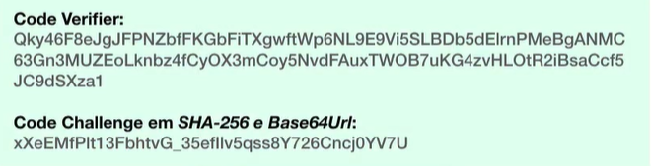
Authorization Code PKCE RFC7636
Acessa aplicação cliente
Gera um code verifier e code challenge

Slide 25
Authorization Code PKCE
Acessa aplicação cliente
Gera um cde verifier e code challenge
Solicita autorização (redirect)
REDIRECT
http://localhost:8081/oauth/authorize?response_type=code&client_id=anime_social_backend& redirect_uri=http://aplicacao-cliente&code_challenge=EuEDj5Eza2rSTIHdpC0VCPN3ySOTeWKfFy-ZUXpCsd0&code_challenge_method=s256

Slide 26
Authorization Code PKCE
Acessa aplicação cliente
Gera um cde verifier e code challenge
Solicita autorização (redirect)
Autoriza acesso
Gera código de autorização (redirect)
REDIRECT
http://aplicacao-cliente/?code=1hCPiN

Slide 27
Authorization Code PKCE
Acessa aplicação cliente
Gera um code verifier e code challenge
Solicita autorização (redirect)
Autoriza acesso
Gera código de autorização (redirect)
REQUISIÇÃO
Solicita autorização (redirect)
POST /oauth/token
Content-Type: application/x-www-form-urlencoded
Authorization: Basic tam9hbzoXMKjM=
code=VVFOUm&grant_type=authorization_code&redirect_uri=http://aplicacao-cliente&client_id=anime_social_backend&code_verifier=RFYzcwEICuJAAn~4VQZlKfzh5Mv1asSqM0Oc~Lb~lh6W~algCdHYGbHftriAQoJA-~mWg2peTmNff2_KUSxeQ-HawYzYegKmYG1VIezoEYMftptCMffim18nu3.e

Slide 28
Authorization Code PKCE
Acessa aplicação cliente
Gera um code verifier e code challenge
Solicita autorização (redirect)
Autoriza acesso
Gera código de autorização (redirect)
Solicita autorização (redirect)
Valida o code challenge com o code verifier

Slide 29
Authorization Code PKCE
Acessa aplicação cliente
Gera um code verifier e code challenge
Solicita autorização (redirect)
Autoriza acesso
Gera código de autorização (redirect)
Solicita autorização (redirect)
Valida o code challenge com o code verifier
Retorna access token
Faz requisição em recurso da API utilizando access token

Slide 30
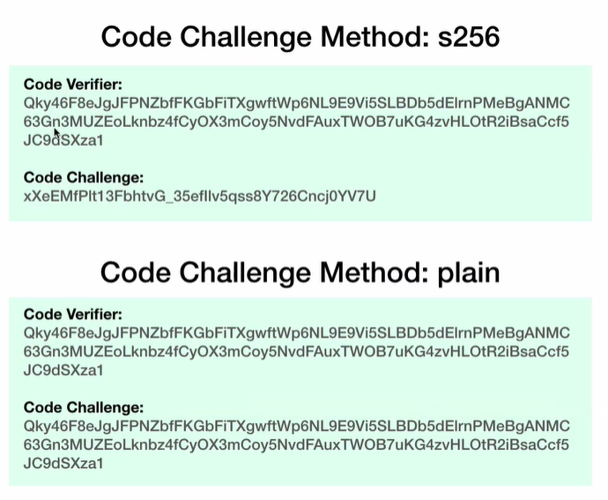

Slide 31
Qual Fluxo OAuth 2.0 Utilizar
SIM
Cliente Público
NÃO
SIM
Cliente tem usuário final
Authorization Code PKCE
NÃO
Cliente confiável
NÃO
SIM
Authorization Code
Password Credentials
Cliente Credentials

Slide 32

JWT (JSON Web Token) é um método RFC7519 padrão da indústria para realizar autenticação entre duas partes por meio de um token assinado que autentica uma requisição web. Esse token é um código em Base64 que armazena objetos JSON com os dados que permitem a autenticação da requisição.

Slide 33
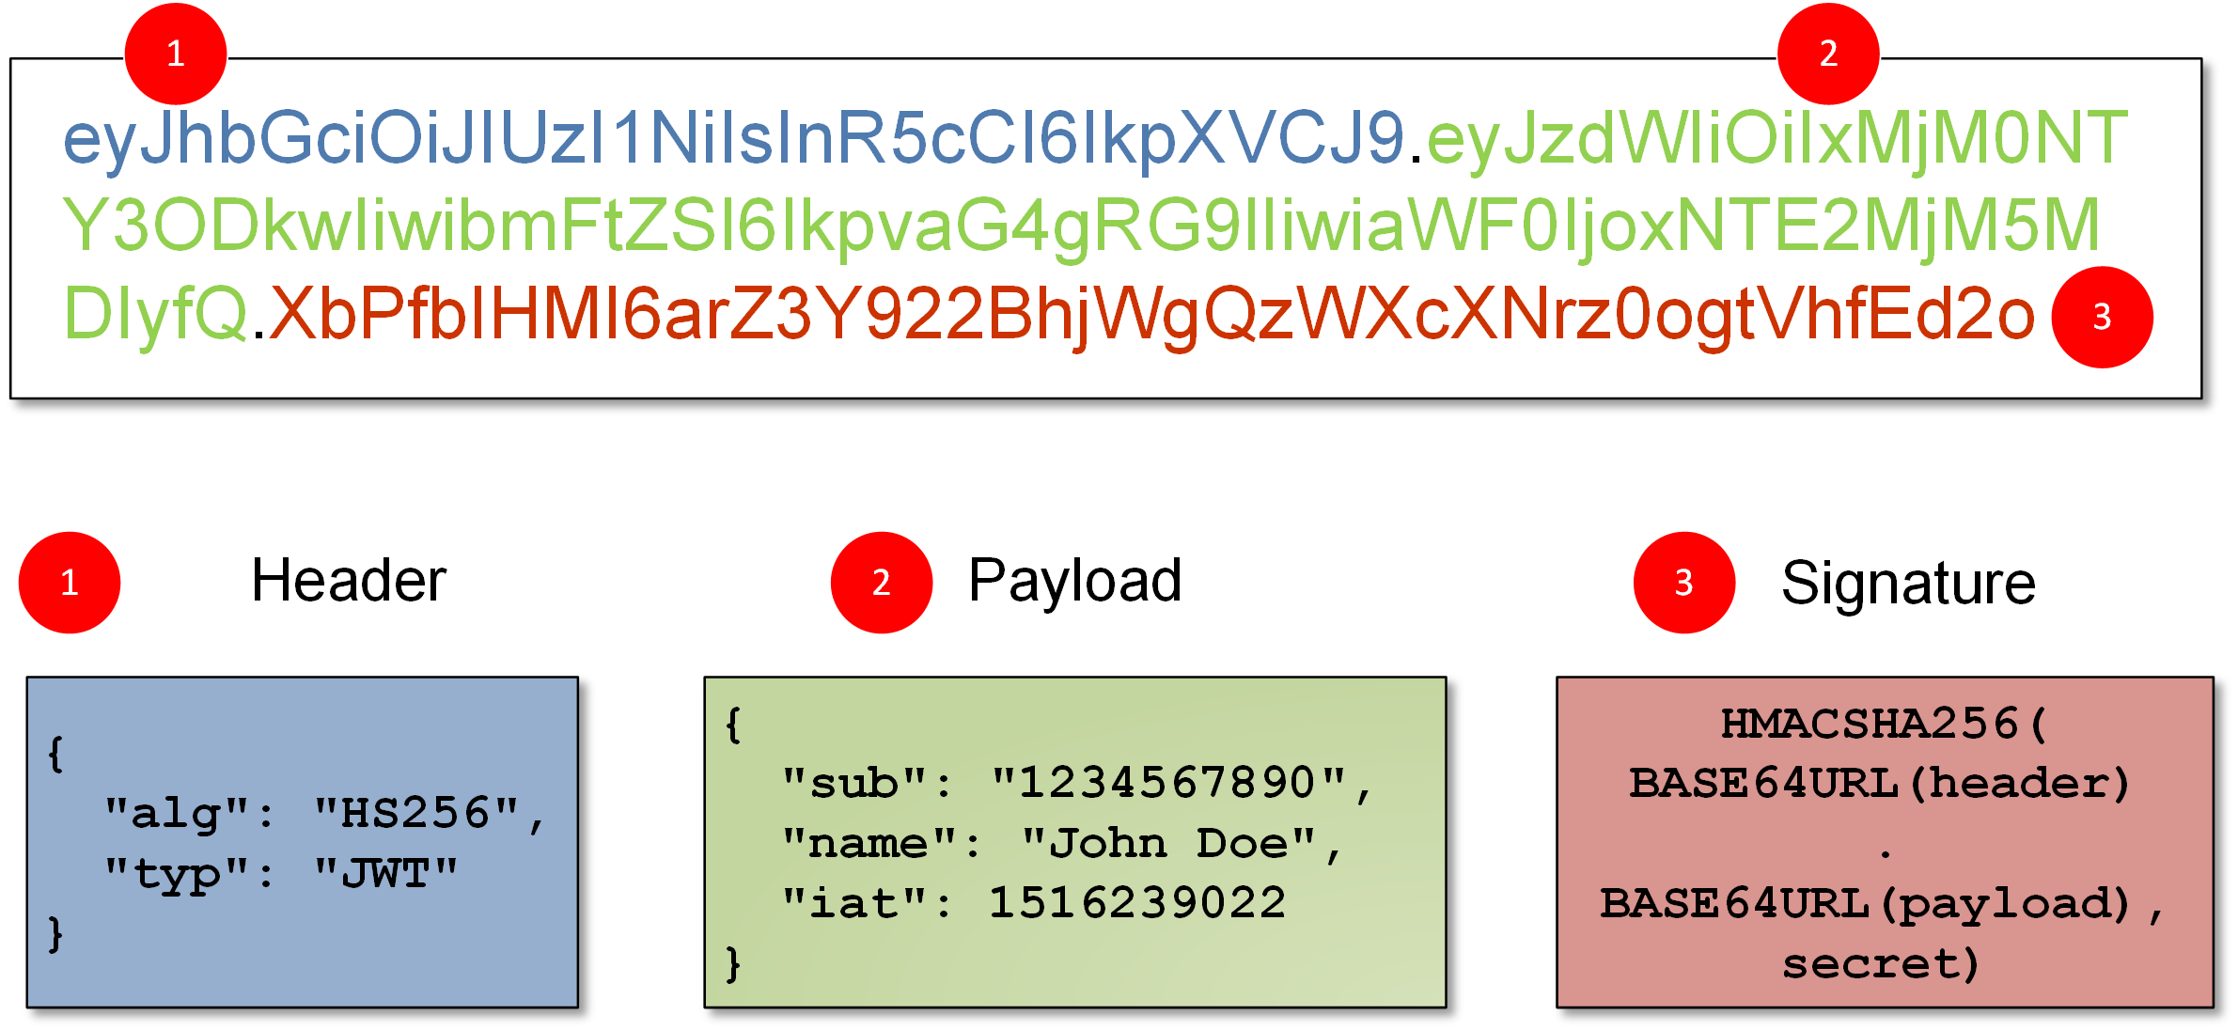

Slide 34

JWT com chave simétrica (HMAC SHA-256)
Criptografia que usam a mesma chave criptográfica para encriptação de texto puro e decriptação de texto cifrado. A chave, na prática, representa um segredo compartilhado entre duas ou mais partes que pode ser usado para manter uma ligação de informação privada.
Compartilham a mesma chave
Mensagem assinada
Receptor
Emissor
Receptor

Slide 35

JWT com RSA SHA-256 (chave assimétrica)
Criptografia de chave pública, conhecida como criptografia assimétrica, é qualquer sistema criptográfico que usa pares de chaves, sendo chaves públicas que podem ser amplamente disseminadas, e chaves privadas que são conhecidas apenas pelo proprietário
Chave privada
Chave publica
Receptor
Mensagem assinada
Emissor
Receptor

Slide 36
Par de chaves com keytool
Keytool cria e gerencia arquivos JKS
JKS Java Key Store um container repositório para armazenar um conjunto de chaves criptografadas em formato binário.
keytool -genkeypair -alias “nome” -keyalg RSA -keypass “senha” -keystore “nomeArquivo”.jks -storepass “senhaAcesso”
Verificar chave
keytool --list -keystore “nomeArquivo”.jks

Slide 37
Extraindo a chave pública no formato PEM
Gerando o certificado
keytool -export -rfc -alias “nome”-keystore “nomeArquivo”.jks -file “nomeArquivo”-cert.pem
RFC 1421 - Verificar cat “nomeArquivo”-cert.pem
Gerando a chave pública
openssl x509 -pubkey -noout -in “nomeArquivo”-cert.pem > “nomeArquivo”-pkey.pem

Slide 38
Claims
São implementações ou adições ao body (corpo) do token JWT informações que podem ser utilizadas para apresentação de dados ou recursos que o desenvolvedor acha necessárias na aplicação. Ou para otimizar a aplicação.
Claims (declarações), os quais, a partir de pequenas informações do usuário, podem determinar uma política de segurança para o sistema.
Adicionar as autorizações para envio dentro do corpo do token usando a coleção Granted Authorities.

Slide 39
Escopos do OAuth2
E uma restriçao a utilização do token juntamente a aquele cliente limitado ao tipo de “escopo” da autorização concedida que por exemplo pode limitar acesso para leitura, leitura é escrita ou apenas escrita.
scope: um ou mais valores de escopo indicando quais recursos do usuário você deseja obter acesso.
Algumas aplicaçes exigem o envio do parâmetro no scope para que o refresh_token seja retornado na requisição.

